Slide 1

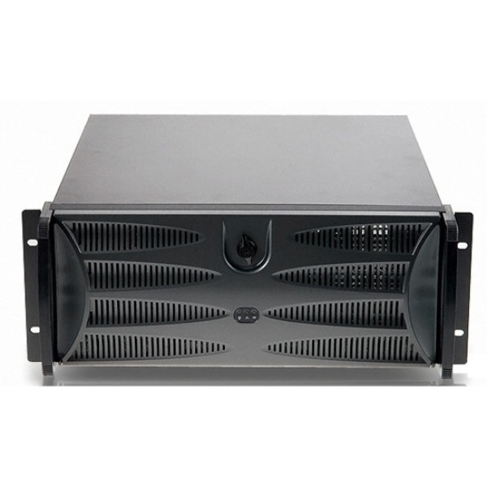
Broadcasting
IP A/V Switcher (All in One)
다양한 HDMI 및 IP 영상 소스를 고품질로 인코딩하여 IP 네트워크로 송출할 수 있는 4채널 4K UHD 방송용 IP 스트리밍 장비로, 다양한 네트워크 프로토콜을 지원하여 인터넷 방송, 사내 방송, 교육용 송출, 공공기관 영상 전송 등 다양한 환경에 적용 가능한 올인원 AV스위쳐
 |  | IP-CASTER 4K
I G2B
I 조달가격 원
I Choice Point
4K IP 다채널 입출력 4채널 4K HDMI 입력, 1채널 4K HDMI 출력 4K NDI 입출력 4K 동시녹화/스트리밍 4K 믹서를 이용한 PIP/PBP 멀티 화면 구성 입력 미리보기를 멀티뷰로 구성하여 출력 사용자 UI 레이아웃이 가능한 입력 미리보기 ▪ HDMI 장거리전송시 입력 최대 20m, 출력 최대 20m. (Cable 규격:24AWG사용시_HDMI 젠더 는 신호 손실 발생 으로 권장 안 함)
I Technical Specifications
Spec Item | Details
비디오 입력 | 4 x HDMI, IP
비디오 출력 | 1 x HDMI, 1 x SDI, 1 x DP, 1 x DVI
오디오 입력 | 4 x HDMI_Enbeded, 1 x PhoneJack, 1 x USB_Audio(옵션)
오디오 출력 | 1 x PhoneJack, 1 x USB_Audio(옵션)
I/O 포트 | 2 x USB 이상, 1 x LAN
비디오 포맷 | 3840*2160/30p, 3840*2160/60p, 1920*1080p/i, 1280*720p
동시녹화 | 3채널
비디오 압축 | H.265, H.264
녹화 파일 | MP4, MKV, MOV
Video Bit Rate | 300K~30Mbps
Streaming Format | RTMP, UDP, HLS
CPU | Intel CPU
RAM | DDR4 16GB이상
HDD | 120G SSD, 1TB HDD
OS | Win 11
사용 전압 | AC 220V, 50/60Hz
소비 전력 | 110 W
무게 | ??
크 기(W x H x D) | 430 * 132 * 400 mm, 손잡이 제외

